Slide 1


第一章 初识Hadoop大数据技术

Slide 2
1. 为什么要学习Hadoop大数据技术？( Why )
2. Hadoop大数据技术到底学什么？（What）
3. 该怎么学习Hadoop大数据技术？（How）

Slide 3

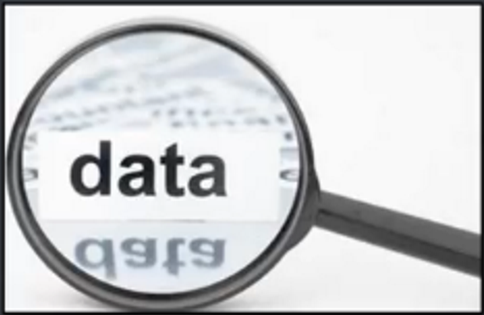
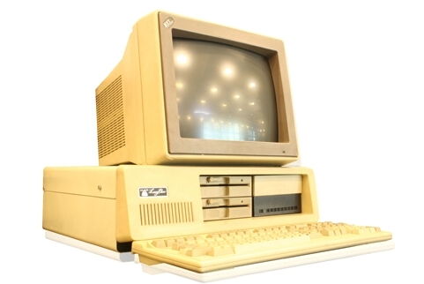

为什么要学习Hadoop大数据技术？( Why )
数据量在各行各业
呈现爆炸性增长
数据作为资产
其价值得到了认可
传统方法无法解决
海量数据存储及运算问题
Hadoop作为最流行的
开源的大数据技术
Notes:
从技术角度回答

Slide 4
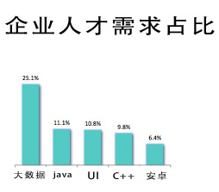
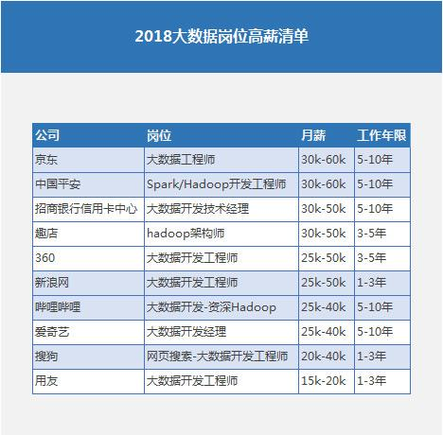
为什么要学习Hadoop大数据技术？( Why )
大数据方向就业前景
Notes:
从就业角度回答

Slide 5
Hadoop大数据技术到底学什么？（What）
Ambari
（安装部署工具）
Hive
Pig
Mahout
...
数据分析引擎
机器学习算法库
Flume
(日志采集)
MapReduce
（离线计算）
...
HBase
(分布式数据库)
Zookeeper
(分布式协调服务)
数据采集引擎
YARN
（资源调度框架）
Sqoop
(数据库ETL工具)
HDFS
（分布式存储系统）

Slide 6
该怎么学习Hadoop大数据技术？（How）
学习方式
理论学习
实践学习
以讲授为主，
以演示为辅
实验+实验报告

Slide 7
课程目标
知识目标
能力目标
搭建Hadoop环境
存储的原理结构工作流程
计算的原理结构工作流程
MapReduce基础编程
常用组件的配置和工作流程
理论运用到实践中的能力
工程师思维方式
分析及解决问题能力
MapReduce基础编程能力
常用组件的使用能力

Slide 8
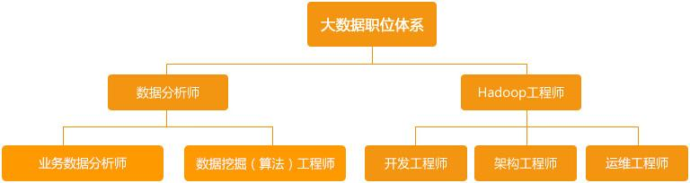
大数据与人工智能领域典型工作岗位

Slide 9
大数据与人工智能领域典型工作岗位--分析类职位
职位 | 技能
分析工程师 | 程序设计语言：Python、Java、R； 大数据平台：Hadoop、Spark； 科学计算与机器学习库：Numpy,Matplotlib,Pandas,SciPy和scikit-learn；
算法工程师 | 程序设计语言：Python、Java、R； 大数据平台：Hadoop、Spark； 科学计算与机器学习库：Numpy、Matplotlib、Pandas,SciPy和scikit-learn； 深度学习框架：TensorFlow、Torth、Caffe、Theano

Slide 10
大数据与人工智能领域典型工作岗位--研发类职位
职位 | 技能
开发工程师 | 程序设计语言：Python、Java、R； 大数据平台：Hadoop、Spark、Kafka、ZooKeeper； 操作系统：Linux； 数据库：MongoDB、Oracle； 科学计算与机器学习库：Numpy、Matplotlib、Pandas,SciPy和scikit-learn； 深度学习框架：TensorFlow、Torth、Caffe、Theano ；
运维工程师 | 大数据平台：Hadoop、Storm、Spark、Kafka、ZooKeeper； 操作系统：Linux； 中间件：Tomcat、Nginx、Apache、ActiveMQ、RabbitMQ； 数据库：MongoDB、Hbase、MySQL、Oracle；
架构工程师 | 程序设计语言：Python、Java、R； 大数据处理平台：Hadoop、Storm、Spark、Kafka、ZooKeeper； 数据库：MongoDB、HBase、MySQL、Oracle；

Slide 11
考核
☑ 闭卷
◻ 开卷

Slide 12
Hadoop大数据技术与应用-第一章
报告人： 曙光瑞翼教育
时 间： 2021年2月

Slide 13
01
大数据概述
02
大数据解决方案
目 录
03
Hadoop简介
04
Hadoop的应用案例分析
05
小结与思考

Slide 14
大数据概述
0 1

Slide 15


1.1 大数据概述
（1）从AlphaGo说起
2016年3月 ，AlphaGo以4比1的总比分战胜世界冠军、职业九段棋手 李世石。
2017年5月，AlphaGo以3：0成绩战胜围棋天才少年 柯洁。

Slide 16
1.1 大数据概述
（1）从AlphaGo说起
在AlphaGo的背后是基于大数据的深度学习（一种“人工智能”算法）。
AlphaGo的胜利是 大数据 + 深度学习的胜利。
可以这样说，大数据是人工智能的血液！

Slide 17
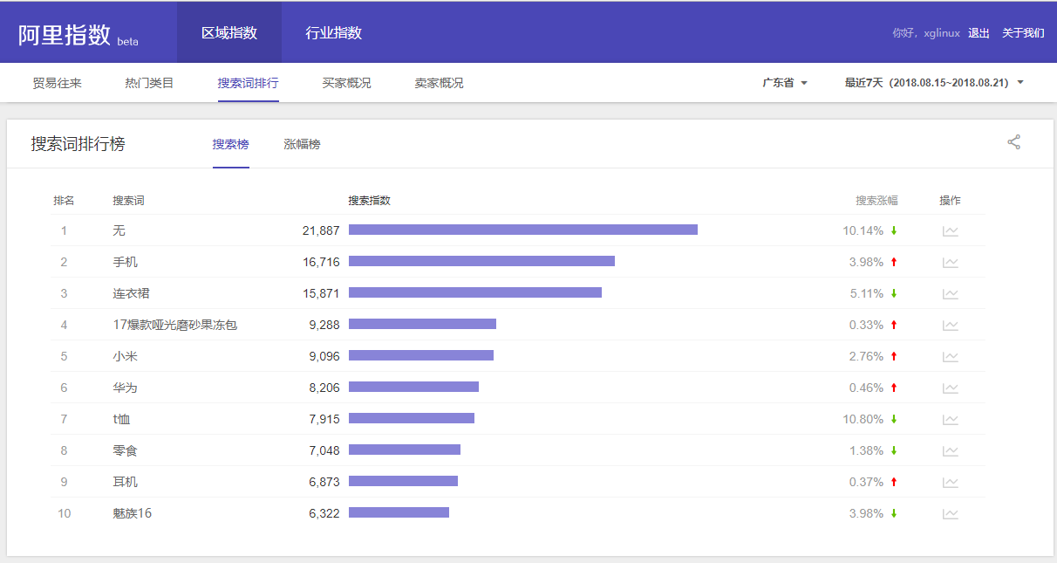
1.1 大数据概述
（2）大数据近在咫尺！
我们生活在大数据中！

Slide 18
1.1.1 什么是大数据
大数据（Big Data），指无法在一定时间范围内用常规软件工具进行捕捉、管理和处理的数据集合，是需要新处理模式才能具有更强的决策力、洞察发现力和流程优化能力的海量、高增长率和多样化的信息资产。
IBM提出大数据的4个特征：
Volume （大量）
Velocity（高速）
Variety （多样）
Veracity（真实性）
Value (价值)
Notes:
2001年，高德纳分析员道格·莱尼在一份与其2001年的研究相关的演讲中指出，数据增长有三个方向的挑战和机遇：量（Volume），即数据多少；速（Velocity），即资料输入、输出的速度；类（Variety），即多样性。
在莱尼的理论基础上，IBM提出大数据的4V特征？得到了业界的广泛认可。第一，数量（Volume），即数据巨大，从TB级别跃升到PB级别；第二，多样性（Variety），即数据类型繁多，不仅包括传统的格式化数据，还包括来自互联网的网络日志、视频、图片、地理位置信息等；第三，速度（Velocity），即处理速度快；第四，真实性（Veracity），即追求高质量的数据；
目前网络上大数给出了5个特征，但value特征没有找到其出处。

Slide 19
1.1.1 大数据的核心问题
（1）商品推荐 （京东为例）
问题1：大量的订单如何存储？
问题2：大量的订单如何计算？
（2）天气预报 （以北京未来一周的天气状况）
问题1：大量的天气数据存储？
问题2：大量的天气数据计算？
核心问题：
数据存储：分布式存储（HDFS）
数据计算：分布式计算（MapReduce）

Slide 20
大数据解决方案
0 2

Slide 21
解决方案
1
2
3
传统方案
集中式
Google方案
GFS
MapReduce
BigTable
Hadoop方案
HDFS
MapReduce
HBase
Notes:
传统方法中，企业用一台性能较好的计算机或服务器来存储及处理“大”数据。数据存储在关系型数据库中，比如Oracle数据库，微软的SQL Server或DB2；然后针对选用的数据库，编写软件或接口与数据库进行交互，通过软件或接口处理所需数据并将处理结果呈现给用户进行分析。
另外，DW一直以来是企业信息与决策支持系统的核心组件，随着各类日志、社交、传感等非结构化数据的加入，企业内部数据按指数级增长，传统DW已经达到一个关键临界点——需要大量的资源投入到硬件、优化、支持和维护中，但传统数据仓库不允许最终用户查询非结构化数据，此外，传统数据仓库并没有针对低延迟大容量数据负载和高吞吐量复杂分析工作负载进行优化——而这是大数据的需求之一

Slide 22
1.2.1 传统方案
关系型数据库
集中式系统
用户
磁盘阵列
图片、视频等
文件存储
集中式的存储，集中式的计算
希望采购更高配置的机器来搭建系统
对于更大规模存储和计算遇到瓶颈，扩展比较难

Slide 23
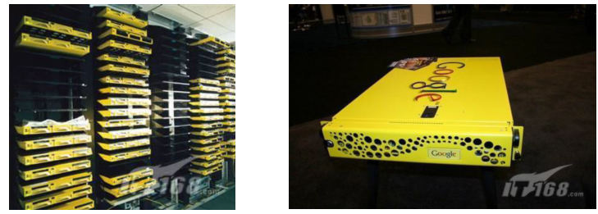
1.2.2 Google的解决方案
Google的低成本之道:
不使用超级计算机
大量使用普通的pc服务器（去掉机箱，外设，硬盘），提供有冗余的集群服务
Notes:
IOE分别是IBM、Oracle、EMC
更确切地说是IBM服务器、Oracle数据库 与EMC存储
三个和尚，胜个一个诸葛亮

Slide 24

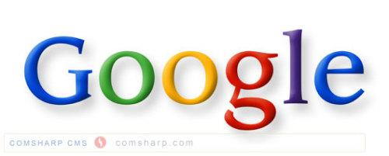
1.2.2 Google的解决方案
Google三驾马车（三篇论文）：
GFS（Google File System）是分布式文件系统
MapReduce是分布式计算框架
BigTable是基于Google File System的数据存储系统
* 3

Slide 25
1.2.2 Google的解决方案
（1）Google思想一：GFS 分布式文件系统
GFS的架构
应用
文件名，块索引
GFS Master
文件命名空间
/a/d
GFS客户端
Chunk 地址
块标识，块位置
├── a
│ └── d
└── c
发送指令
块标识，块范围
块服务器状态
GFS Chunk Server
GFS Chunk Server
Chunk Server -> 块服务器
Chunk ->块
Master -->主节点
块数据
Linux
Linux
...
...
Notes:
论文中的图

Slide 26
1.2.2 Google的解决方案
（1）Google思想一：GFS 分布式文件系统
GFS的架构
a. Master节点管理所有的文件系统元数据
名字空间
访问控制信息
文件和块的映射信息
以及当前块的位置信息
b. GFS 存储的文件都被分割成固定大小的块,每个块都会复制到多个块服务器上（可靠性）。默认使用3份。
c. Master还管理着系统范围内的活动，比如块服务器之间的数据迁移等。
d. Master 与每个块服务器通讯（发送心跳包），发送指令，获取状态。

Slide 27
1.2.2 Google的解决方案
（1）Google思想一：GFS 分布式文件系统
副本的位置
块副本位置选择的策略服务两大目标：
最大化数据可靠性和可用性

Slide 28
1.2.2 Google的解决方案
（2）Google思想二：MapReduce
论文描述了大数据的分布式计算方式，主要思想是将任务分解,在多台处理能力较弱的计算节点中同时处理，
最后将结果合并从而完成大数据处理。

Slide 29
1.2.2 Google的解决方案
PageRank与MapReduce
本来是为了解决PageRank（网页排名）的问题。
 | 网页1 | 网页2 | 网页3 | 网页4
网页1 | 0 | 1 | 1 | 1
网页2 | 0 | 0 | 1 | 1
网页3 | 0 | 0 | 0 | 0
网页4 | 0 | 0 | 1 | 0
网页1
网页2
1亿*1亿？
网页3
网页4
矩阵向量
Notes:
PageRank对网页排名的算法，曾是Google发家致富的法宝。
PageRank的Page可是认为是网页，表示网页排名，也可以认为是Larry Page(google 产品经理)，因为他是这个算法的发明者之一，还是google CEO（^_^）。PageRank算法计算每一个网页的PageRank值，然后根据这个值的大小对网页的重要性进行排序。它的思想是模拟一个悠闲的上网者，上网者首先随机选择一个网页打开，然后在这个网页上呆了几分钟后，跳转到该网页所指向的链接，这样无所事事、漫无目的地在网页上跳来跳去，PageRank就是估计这个悠闲的上网者分布在各个网页上的概率。

Slide 30
1.2.2 Google的解决方案
（2）Google思想二：MapReduce
MapReduce采用“分而治之”的思想，把对大规模数据集的操作，分发给一个主节点管理下的各个子节点共同完成，然后整合各个子节点的中间结果，得到最终的计算结果。
简而言之，MapReduce就是“分散任务，汇总结果”

Slide 31
1.2.2 Google的解决方案
（3）BigTable：大表
思想:
把所有的数据存入一张表
通过牺牲空间，来换取时间
违背关系型数据库范式的要求
问题：
引起数据的冗余
优点：提高性能
面向列
Notes:
思想:
把所有的数据存入一张表
通过牺牲空间，来换取时间
违背关系型数据库范式的要求
问题：
引起数据的冗余
优点：提高性能
面向列

Slide 32
1.2.2 Google的解决方案
（3）BigTable：大表
rowkey相当于MySQL的主键，不能为空，可以重复。
相同的rowkey是一行记录
rowkey | info(列族) |  |  |  |  |  | score(列族)
 | name |  | sex | age |  | address | chinese | math
001 | Alice
001 |  | 女
001 |  |  |  |  | 24
001 |  |  |  |  |  | ShenZhen
001 |  |  |  |  |  |  | 89
001 |  |  |  |  |  |  |  | 90
002 | Rain
学生信息表
stu_id | name | sex | age | address
001 | Alice | 女 | 24 | ShenZhen
002 | Rain | 男 | 30 | Maoming
学生成绩表
score_id | stu_id | course | score
1 | 001 | chinese | 89
2 | 001 | math | 90
3 | 002 | chinese | 91

Slide 33

1.2.3 Hadoop解决方案
Hadoop根据是Google三篇论文实现
HDFS
MapReduce
HBase

Slide 34
1.2.3 Hadoop解决方案
（1）HDFS
客户端
服务端
数据
管理员
NameNode
SecondaryNameNode
block
第二名称节点(默认在NameNode上)
名称节点
1.上传一个数据块
HDFS
存在问题：
（1）硬盘不够大？
2.通过水平复制，达到数据冗余的要求
>>多几块硬盘
机架感知，决定数据块保存的位置
（2）数据不够安全？
硬盘
DataNode
硬盘
DataNode
硬盘
DataNode
>>数据冗余
>>HDFS保存的是数据块
>>HDFS的数据块冗余度:3
block
block
block
HDFS数据块大小
1.x： 64MB
2.x：128MB
当保存数据块的时候，NameNode会维护数据块的位置信息

Slide 35
1.2.3 Hadoop解决方案
（1）HDFS
机架感知
128MB
Rack 1
Rack 3
Rack 2
block
block
副本二
安全
效率
block
副本一
block
副本三

Slide 36
1.2.3 Hadoop解决方案
（2）MapReduce
与Google 的论文MapReduce 一样

Slide 37
Hadoop简介
0 3

Slide 38
Hadoop发展简史
Hadoop的标志
Hadoop最初是由Apache Lucene项目的创始人Doug Cutting开发的文本搜索库。Hadoop源自始于2002年的Apache Nutch项目——一个开源的网络搜索引擎并且也是Lucene项目的一部分
在2004年，Nutch项目也模仿GFS开发了自己的分布式文件系统NDFS（Nutch Distributed File System），也就是HDFS的前身
2004年，谷歌公司又发表了另一篇具有深远影响的论文，阐述了MapReduce分布式编程思想
2005年，Nutch开源实现了谷歌的MapReduce

Slide 39
Hadoop发展简史
到了2006年2月，Nutch中的NDFS和MapReduce开始独立出来，成为Lucene项目的一个子项目，称为Hadoop，同时，Doug Cutting加盟雅虎
2008年1月，Hadoop正式成为Apache顶级项目，Hadoop也逐渐开始被雅虎之外的其他公司使用
2008年4月，Hadoop打破世界纪录，成为最快排序1TB数据的系统，它采用一个由910个节点构成的集群进行运算，排序时间只用了209秒
在2009年5月，Hadoop更是把1TB数据排序时间缩短到62秒。Hadoop从此名声大震，迅速发展成为大数据时代最具影响力的开源分布式开发平台，并成为事实上的大数据处理标准

Slide 40
Apache Hadoop版本演变
Apache Hadoop版本分为两代，我们将第一代Hadoop称为Hadoop 1.0，第二代Hadoop称为Hadoop 2.0
第一代Hadoop包含三个大版本，分别是0.20.x，0.21.x和0.22.x，其中，0.20.x最后演化成1.0.x，变成了稳定版，而0.21.x和0.22.x则增加了NameNode HA等新的重大特性
第二代Hadoop包含两个版本，分别是0.23.x和2.x，它们完全不同于Hadoop 1.0，是一套全新的架构，均包含HDFS Federation和YARN两个系统，相比于0.23.x，2.x增加了NameNode HA和Wire-compatibility两个重大特性
hadoop3.x将Mapreduce 基于内存+io+磁盘，共同处理数据。
Notes:
其实最大改变的是hdfs,hdfs 通过最近black块计算，根据最近计算原则，本地black块，加入到内存，先计算，通过IO，共享内存计算区域，最后快速形成计算结果。
Hadoop 3.0中引入了一些重要的功能和优化，包括HDFS 可擦除编码、多Namenode支持、MR Native Task优化、YARN基于cgroup的内存和磁盘IO隔离、YARN container resizing等。

Slide 41
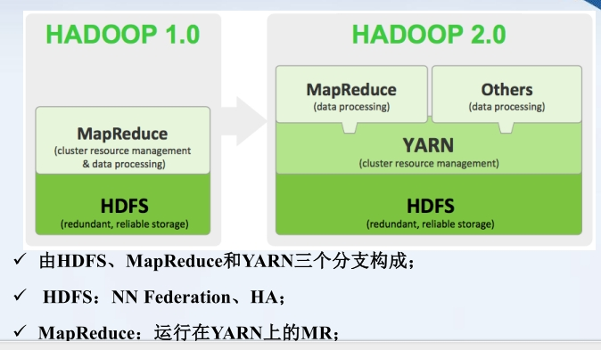
Apache Hadoop版本演变

Slide 42
Apache Hadoop版本演变
相比Hadoop 2.x，Hadoop3.x的性能更优秀，具体表现在以下几个方面：
①JDK版本的最低依赖从1.7变成了1.8；
②HDFS支持Erasure Encoding；
③Timeline Server v2版本；
④hadoop-client这个依赖分为hadoop-client-api和hadoop-client-runtime两个依赖；
⑤支持随机container和分布式调度；
⑥MR进行了task级别的本地优化，性能提升30%；
⑦支持多个Standby状态的NameNode；
⑧多个端口被改动；
⑨支持微软的Azure分布式文件系统和阿里的aliyun分布式文件系统；
⑩datanode内部添加了负载均衡；

Slide 43
Hadoop的特性
Hadoop是一个能够对大量数据进行分布式处理的软件框架，并且是以一种可靠、高效、可伸缩的方式进行处理的，它具有以下几个方面的特性：
高可靠性
高效性
高可扩展性
高容错性
成本低
运行在Linux平台上
支持多种编程语言

Slide 44
Hadoop特点
特点：
扩容能力强
成本低
高效率
可靠性
适合场景：
大数据分析
离线分析
不适合场景：
少量数据
复杂数据
在线分析
Notes:
扩容能力强：数以千计的计算机集簇
成本低：开源
高效率：在节点之间动态地移动数据，并保证各个节点的动态平衡，因此处理速度非常快。
可靠性：能够自动保存数据的多个副本，并且能够自动将失败的任务重新分配。
HDFS具有高容错性、适合批处理、适合大数据处理、可构建在廉价机器上等优点，缺点是低延迟数据访问、小文件存取、并发写入、文件随机修改。

Slide 45
Hadoop的应用现状
Hadoop凭借其突出的优势，已经在各个领域得到了广泛的应用，而互联网领域是其应用的主阵地
2007年，雅虎在Sunnyvale总部建立了M45——一个包含了4000个处理器和1.5PB容量的Hadoop集群系统
Facebook作为全球知名的社交网站，Hadoop是非常理想的选择，Facebook主要将Hadoop平台用于日志处理、推荐系统和数据仓库等方面
国内采用Hadoop的公司主要有百度、淘宝、网易、华为、中国移动等，其中，淘宝的Hadoop集群比较大

Slide 46
Hadoop 平台生态圈
Ambari
（安装部署工具）
Hive
Pig
Mahout
...
数据分析引擎
机器学习算法库
Flume
(日志采集)
MapReduce
（离线计算）
...
HBase
(分布式数据库)
Zookeeper
(分布式协调服务)
数据采集引擎
YARN
（资源调度框架）
Sqoop
(数据库ETL工具)
HDFS
（分布式存储系统）
Hadoop生态圈
Notes:
大数据本身是个很宽泛的概念，Hadoop生态圈（或者泛生态圈）基本上都是为了处理超过单机尺度的数据处理而诞生的。你可以把它比作一个厨房所以需要的各种工具。锅碗瓢盆，各有各的用处，互相之间又有重合。你可以用汤锅直接当碗吃饭喝汤，你可以用小刀或者刨子去皮。但是每个工具有自己的特性，虽然奇怪的组合也能工作，但是未必是最佳选择。
大数据，首先你要能存的下大数据。 传统的文件系统是单机的，不能横跨不同的机器。HDFS（Hadoop Distributed FileSystem）的设计本质上是为了大量的数据能横跨成百上千台机器，但是你看到的是一个文件系统而不是很多文件系统。比如你说我要获取/hdfs/tmp/file1的数据，你引用的是一个文件路径，但是实际的数据存放在很多不同的机器上。你作为用户，不需要知道这些，就好比在单机上你不关心文件分散在什么磁道什么扇区一样。HDFS为你管理这些数据。
存的下数据之后，你就开始考虑怎么处理数据。虽然HDFS可以为你整体管理不同机器上的数据，但是这些数据太大了。一台机器读取成T上P的数据（很大的数据哦，比如整个东京热有史以来所有高清电影的大小甚至更大），一台机器慢慢跑也许需要好几天甚至好几周。对于很多公司来说，单机处理是不可忍受的，比如微博要更新24小时热博，它必须在24小时之内跑完这些处理。那么我如果要用很多台机器处理，我就面临了如何分配工作，如果一台机器挂了如何重新启动相应的任务，机器之间如何互相通信交换数据以完成复杂的计算等等。这就是MapReduce / Tez / Spark的功能。MapReduce是第一代计算引擎，Tez和Spark是第二代。MapReduce的设计，采用了很简化的计算模型，只有Map和Reduce两个计算过程（中间用Shuffle串联），用这个模型，已经可以处理大数据领域很大一部分问题了。 那什么是Map什么是Reduce？ 考虑如果你要统计一个巨大的文本文件存储在类似HDFS上，你想要知道这个文本里各个词的出现频率。你启动了一个MapReduce程序。Map阶段，几百台机器同时读取这个文件的各个部分，分别把各自读到的部分分别统计出词频，产生类似 （hello, 12100次），（world，15214次）等等这样的Pair（我这里把Map和Combine放在一起说以便简化）；这几百台机器各自都产生了如上的集合，然后又有几百台机器启动Reduce处理。Reducer机器A将从Mapper机器收到所有以A开头的统计结果，机器B将收到B开头的词汇统计结果（当然实际上不会真的以字母开头做依据，而是用函数产生Hash值以避免数据串化。因为类似X开头的词肯定比其他要少得多，而你不希望数据处理各个机器的工作量相差悬殊）。然后这些Reducer将再次汇总，（hello，12100）＋（hello，12311）＋（hello，345881）= （hello，370292）。每个Reducer都如上处理，你就得到了整个文件的词频结果。 这看似是个很简单的模型，但很多算法都可以用这个模型描述了。 Map＋Reduce的简单模型很黄很暴力，虽然好用，但是很笨重。第二代的Tez和Spark除了内存Cache之类的新feature，本质上来说，是让Map/Reduce模型更通用，让Map和Reduce之间的界限更模糊，数据交换更灵活，更少的磁盘读写，以便更方便地描述复杂算法，取得更高的吞吐量。
有了MapReduce，Tez和Spark之后，程序员发现，MapReduce的程序写起来真麻烦。他们希望简化这个过程。这就好比你有了汇编语言，虽然你几乎什么都能干了，但是你还是觉得繁琐。你希望有个更高层更抽象的语言层来描述算法和数据处理流程。于是就有了Pig和Hive。Pig是接近脚本方式去描述MapReduce，Hive则用的是SQL。它们把脚本和SQL语言翻译成MapReduce程序，丢给计算引擎去计算，而你就从繁琐的MapReduce程序中解脱出来，用更简单更直观的语言去写程序了。
有了Hive之后，人们发现SQL对比Java有巨大的优势。一个是它太容易写了。刚才词频的东西，用SQL描述就只有一两行，MapReduce写起来大约要几十上百行。而更重要的是，非计算机背景的用户终于感受到了爱：我也会写SQL！于是数据分析人员终于从乞求工程师帮忙的窘境解脱出来，工程师也从写奇怪的一次性的处理程序中解脱出来。大家都开心了。Hive逐渐成长成了大数据仓库的核心组件。甚至很多公司的流水线作业集完全是用SQL描述，因为易写易改，一看就懂，容易维护。
自从数据分析人员开始用Hive分析数据之后，它们发现，Hive在MapReduce上跑，真鸡巴慢！流水线作业集也许没啥关系，比如24小时更新的推荐，反正24小时内跑完就算了。但是数据分析，人们总是希望能跑更快一些。比如我希望看过去一个小时内多少人在充气娃娃页面驻足，分别停留了多久，对于一个巨型网站海量数据下，这个处理过程也许要花几十分钟甚至很多小时。而这个分析也许只是你万里长征的第一步，你还要看多少人浏览了跳蛋多少人看了拉赫曼尼诺夫的CD，以便跟老板汇报，我们的用户是猥琐男闷骚女更多还是文艺青年／少女更多。你无法忍受等待的折磨，只能跟帅帅的工程师蝈蝈说，快，快，再快一点！ 于是Impala，Presto，Drill诞生了（当然还有无数非著名的交互SQL引擎，就不一一列举了）。三个系统的核心理念是，MapReduce引擎太慢，因为它太通用，太强壮，太保守，我们SQL需要更轻量，更激进地获取资源，更专门地对SQL做优化，而且不需要那么多容错性保证（因为系统出错了大不了重新启动任务，如果整个处理时间更短的话，比如几分钟之内）。这些系统让用户更快速地处理SQL任务，牺牲了通用性稳定性等特性。如果说MapReduce是大砍刀，砍啥都不怕，那上面三个就是剔骨刀，灵巧锋利，但是不能搞太大太硬的东西。
这些系统，说实话，一直没有达到人们期望的流行度。因为这时候又两个异类被造出来了。他们是Hive on Tez / Spark和SparkSQL。它们的设计理念是，MapReduce慢，但是如果我用新一代通用计算引擎Tez或者Spark来跑SQL，那我就能跑的更快。而且用户不需要维护两套系统。这就好比如果你厨房小，人又懒，对吃的精细程度要求有限，那你可以买个电饭煲，能蒸能煲能烧，省了好多厨具。
上面的介绍，基本就是一个数据仓库的构架了。底层HDFS，上面跑MapReduce／Tez／Spark，在上面跑Hive，Pig。或者HDFS上直接跑Impala，Drill，Presto。这解决了中低速数据处理的要求。
那如果我要更高速的处理呢？ 如果我是一个类似微博的公司，我希望显示不是24小时热博，我想看一个不断变化的热播榜，更新延迟在一分钟之内，上面的手段都将无法胜任。于是又一种计算模型被开发出来，这就是Streaming（流）计算。Storm是最流行的流计算平台。流计算的思路是，如果要达到更实时的更新，我何不在数据流进来的时候就处理了？比如还是词频统计的例子，我的数据流是一个一个的词，我就让他们一边流过我就一边开始统计了。流计算很牛逼，基本无延迟，但是它的短处是，不灵活，你想要统计的东西必须预先知道，毕竟数据流过就没了，你没算的东西就无法补算了。因此它是个很好的东西，但是无法替代上面数据仓库和批处理系统。
还有一个有些独立的模块是KV Store，比如Cassandra，HBase，MongoDB以及很多很多很多很多其他的（多到无法想象）。所以KV Store就是说，我有一堆键值，我能很快速滴获取与这个Key绑定的数据。比如我用身份证号，能取到你的身份数据。这个动作用MapReduce也能完成，但是很可能要扫描整个数据集。而KV Store专用来处理这个操作，所有存和取都专门为此优化了。从几个P的数据中查找一个身份证号，也许只要零点几秒。这让大数据公司的一些专门操作被大大优化了。比如我网页上有个根据订单号查找订单内容的页面，而整个网站的订单数量无法单机数据库存储，我就会考虑用KV Store来存。KV Store的理念是，基本无法处理复杂的计算，大多没法JOIN，也许没法聚合，没有强一致性保证（不同数据分布在不同机器上，你每次读取也许会读到不同的结果，也无法处理类似银行转账那样的强一致性要求的操作）。但是丫就是快。极快。 每个不同的KV Store设计都有不同取舍，有些更快，有些容量更高，有些可以支持更复杂的操作。必有一款适合你。
除此之外，还有一些更特制的系统／组件，比如Mahout是分布式机器学习库，Protobuf是数据交换的编码和库，ZooKeeper是高一致性的分布存取协同系统，等等。
有了这么多乱七八糟的工具，都在同一个集群上运转，大家需要互相尊重有序工作。所以另外一个重要组件是，调度系统。现在最流行的是Yarn。你可以把他看作中央管理，好比你妈在厨房监工，哎，你妹妹切菜切完了，你可以把刀拿去杀鸡了。只要大家都服从你妈分配，那大家都能愉快滴烧菜。
你可以认为，大数据生态圈就是一个厨房工具生态圈。为了做不同的菜，中国菜，日本菜，法国菜，你需要各种不同的工具。而且客人的需求正在复杂化，你的厨具不断被发明，也没有一个万用的厨具可以处理所有情况，因此它会变的越来越复杂。

Slide 47
Hadoop 平台生态圈
组件 | 功能
HDFS | 分布式文件系统
YARN | 资源管理和调度器
MapReduce | 分布式并行编程模型
HBase | Hadoop上的非关系型的分布式数据库
Hive | Hadoop上的数据仓库
Pig | 一个基于Hadoop的大规模数据分析平台，提供类似SQL的查询语言Pig Latin
Flume | 一个高可用的，高可靠的，分布式的海量日志采集、聚合和传输的系统
Sqoop | 用于在Hadoop与传统数据库之间进行数据传递
Zookeeper | 提供分布式协调一致性服务
Ambari | Hadoop快速部署工具，支持Apache Hadoop集群的供应、管理和监控
Mahout | 提供一些可扩展的机器学习领域经典算法的实现
Spark | 类似于Hadoop MapReduce的通用并行框架
Oozie | Hadoop上的工作流管理系统
Storm | 流计算框架
Kafka | 一种高吞吐量的分布式发布订阅消息系统，可以处理消费者规模的网站中的所有动作流数据
... | ...

Slide 48
Hadoop典型应用场景
0 4

Slide 49
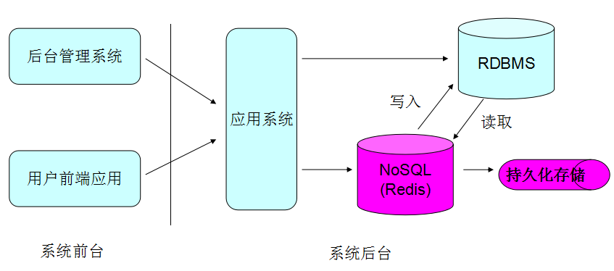
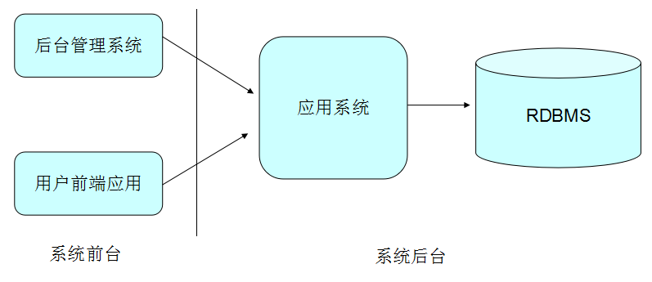
1.4.1 Hadoop应用案例分析
(1)互联网应用的架构
传统的架构
改良后的架构

Slide 50
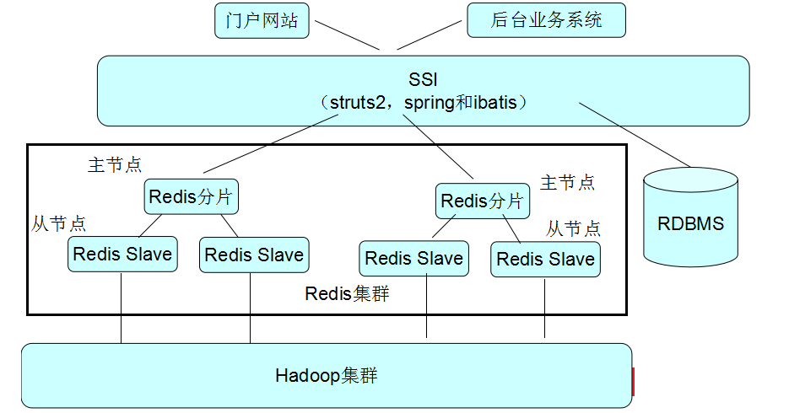
1.4.1 Hadoop应用案例分析
(1)互联网应用的架构
完整的架构图

Slide 51
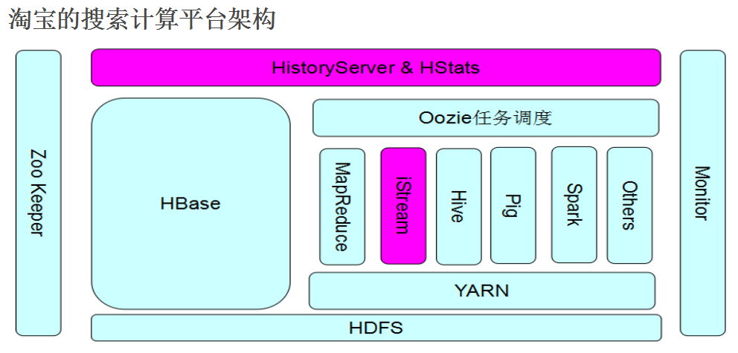
1.4.1 Hadoop应用案例分析
（2）Hadoop在淘宝的应用

Slide 52
1.5 小结与思考
小结：
通过本节学习，对大数据的核心有所了解
了解了Google论文的思想
了解了Hadoop的生态圈
了解了Hadoop的应用场景
思考：
如何更好掌握Hadoop大数据这一热点技术？关键是什么？

